Slide 1
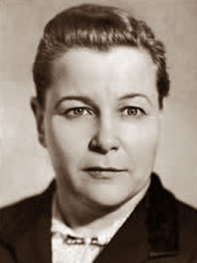
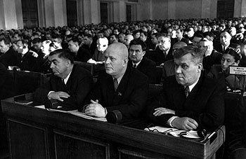
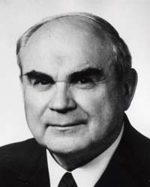
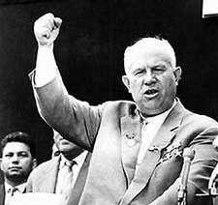
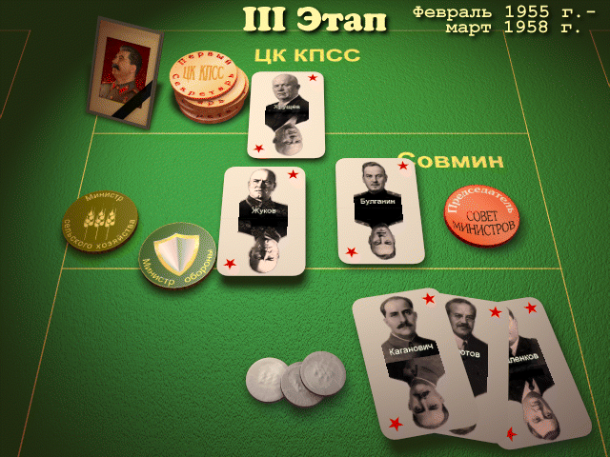
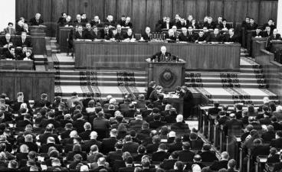
Государственное и общественно-политическое развитие СССР
в середине 1950 - начале 1960-х гг.

Slide 2

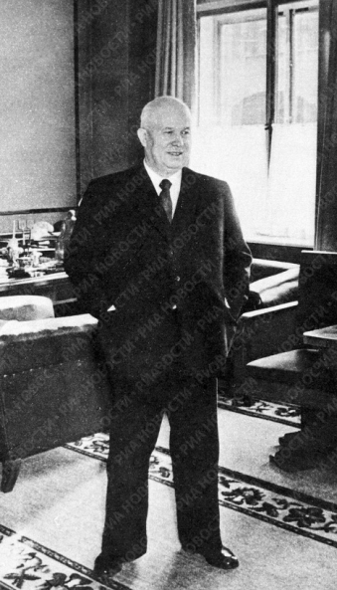
После смерти Сталина
Борьба за власть
Десталинизация
Либерализация внутренней и внешней политики
XX съезд КПСС
(14 - 25 февраля 1956 г.)
Началась реабилитация жертв репрессий
Стали регулярными заседания Президиума ЦК и пленумы.
Были сняты обвинения с большинства депортированных народов
восстановилась законность
Началась репатриация граждан Польши, Венгрии, Болгарии, находящихся в советских лагерях и спецпоселениях.
Осуществлялась передача части законодательных функций из центра на места
Ослабел идеологический пресс на творческую интеллигенцию
К работе в органах власти привлекались рабочие, колхозники и интеллигенция,
Были оправданы многие деятели культуры
Налаживалось местное самоуправление
Стали выходить новые журналы
проводилась реформа органов управления хозяйством страны
Положительные изменения происходят в киноискусстве

Slide 3
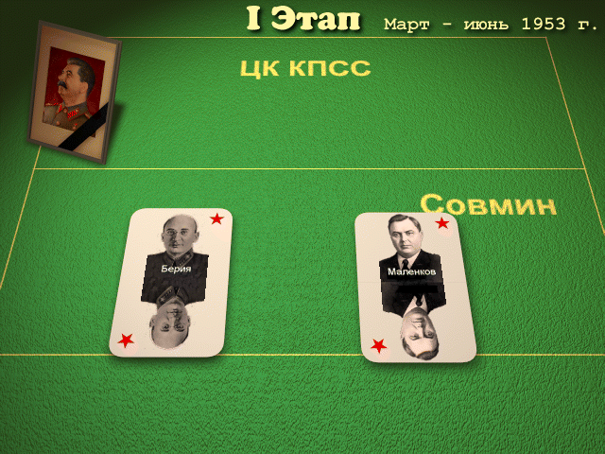

Slide 4
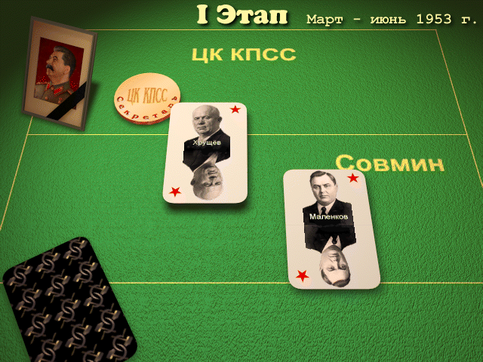

Slide 5
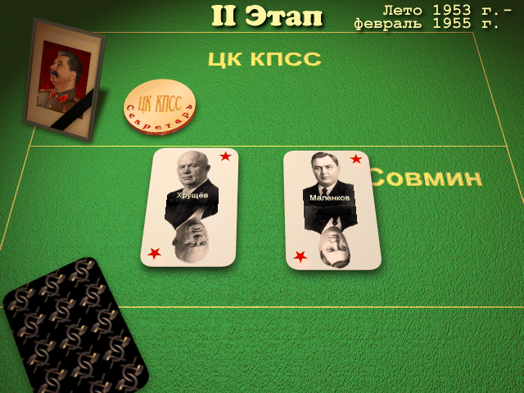

Slide 6
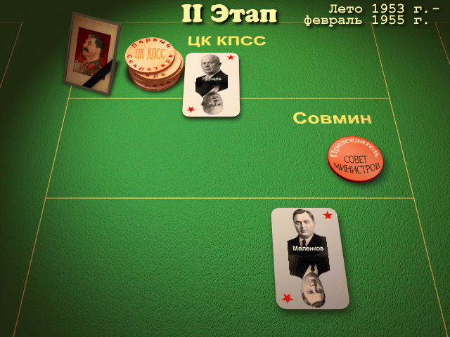

Slide 7
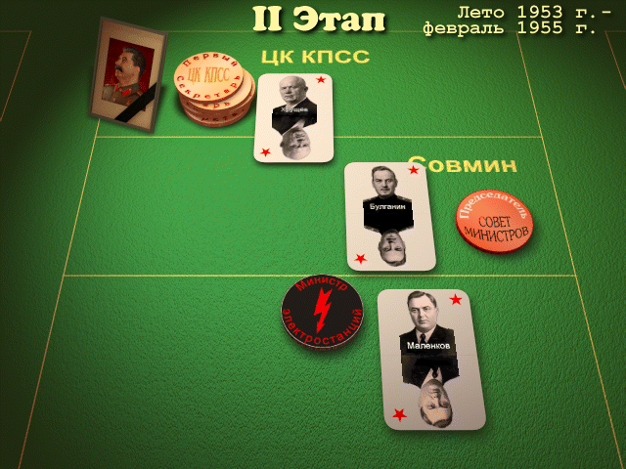

Slide 8
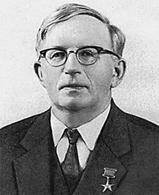
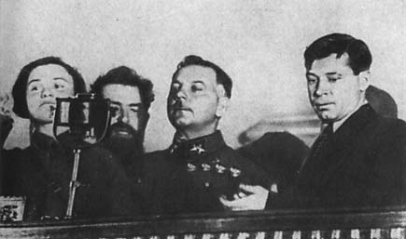
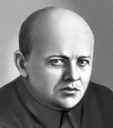
Комиссия по реабилитации жертв сталинских репрессий под председательством
П.Н. Поспелова.
К 1956 г. было снято обвинение с 16 тысяч невинно осужденных
Среди реабилитированных оказались АВ. Косарев, С.В. Косиор, М.Н. Тухачевский и др.
П.Н. Поспелов
Александр Васильевич Косарев
руководитель Всесоюзного Коммунистического Союза Молодежи.
С.В. Косиор

Slide 9


Slide 10
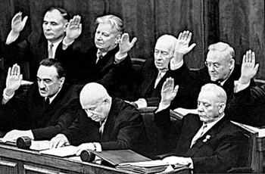
Реорганизация аппарата управления промышленности стала поводом выступления консерваторов против Н.С. Хрущева. Оппозиция против него стала складываться после ХХ съезда КПСС.
Ее возглавили В.М. Молотов, Г.М. Маленков и Л.М. Каганович. Постепенно созрел план отстранения его от власти.
18 июня 1957 г. на заседании Президиума ЦК КПСС Хрущеву были предъявлены обвинения в :
экономическом волюнтаризме,
формировании культа его личности,
подрыве авторитета КПСС
подрыве авторитета КПСС в международном коммунистическом движении из-за разоблачений культа личности Сталина
Однако Хрущева поддержала значительная часть обновленного аппарата ЦК КПСС, армия, возглавляемая Г.К. Жуковым, и КГБ. Созванный с их помощью пленум ЦК (22-29 июня) осудил «фракционную деятельность антипартийной группы». Молотов, Маленков, Каганович и «примкнувший к ним» Шепилов были выведены из Президиума и ЦК КПСС.

Slide 11
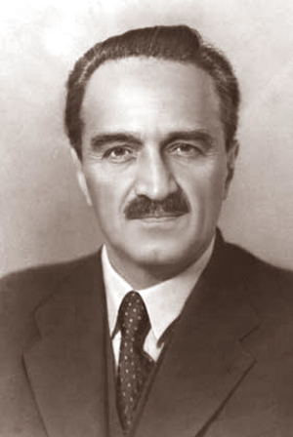
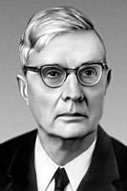

Булганину был объявлен строгий выговор, впоследствии он был смещен с поста Председателя Совмина СССР и выведен из состава Президиума ЦК.
Новый состав Президиума был расширен до 15 человек.
В него вошли сторонники Хрущева, в том числе Брежнев, Суслов, Микоян, Фурцева и др.
После отставки Булганина в 1958 г. Хрущев получает пост председателя Совета Министров СССР и начинает совмещать руководство партией и государством.
А. Микоян
М. Суслов
Е. Фурцева

Slide 12
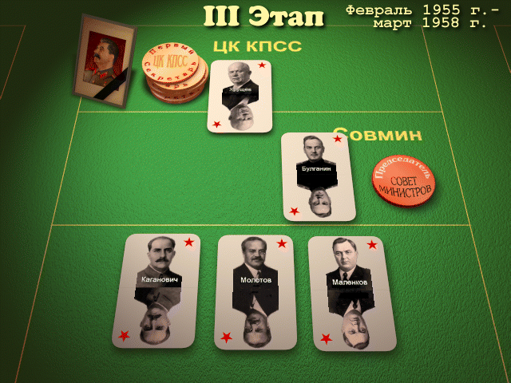
В Президиуме ЦК росли противоречия между приверженцами сталинизма (В.М. Молотовым, Г.М. Маленковым и Л.М. Кагановичем)
и Н.С. Хрущевым и поддерживавшим его большинством членов обновленного ЦК партии

Slide 13
В результате сложных закулисных комбинаций в январе 1955 г. Г.М. Маленков по решению пленума ЦК, утвержденному Президиумом Верховного Совета СССР, был освобожден от обязанностей Председателя Совета Министров страны и назначен министром электростанций. Председателем Совмина стал Н.А. Булганин, а министром обороны вместо Булганина был назначен Г.К. Жуков.

Slide 14
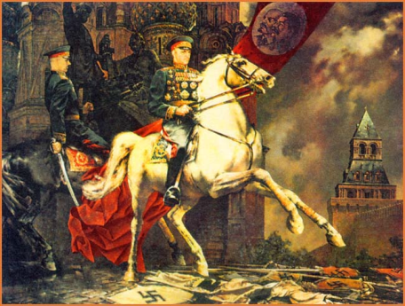
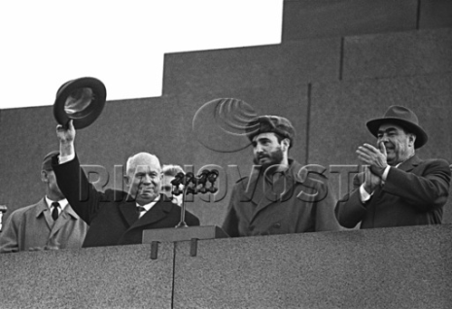
Реальную угрозу единоличной власти Хрущева теперь представлял
Г.К. Жуков. Прославленный маршал имел огромные заслуги перед страной и был единственным из высшего руководства, кого не касался вопрос о вине за организацию массовых репрессий. Хрущев опасался его популярности и влияния. Он обвинил Жукова в переоценке своих воинских заслуг и в «бонапартизме».
В октябре 1957 г. на пленуме ЦК говорилось, что Жуков «нарушал ленинские, партийные принципы руководства Вооруженными Силами, проводил линию на свертывание работы партийных организаций, политорганов и Военных Советов, на ликвидацию руководства и контроля над Армией и Военно-Морским Флотом со стороны партии, ее ЦК и правительства». В результате Г.К. Жуков был смещен с поста министра обороны и выведен из Президиума ЦК.

Slide 15
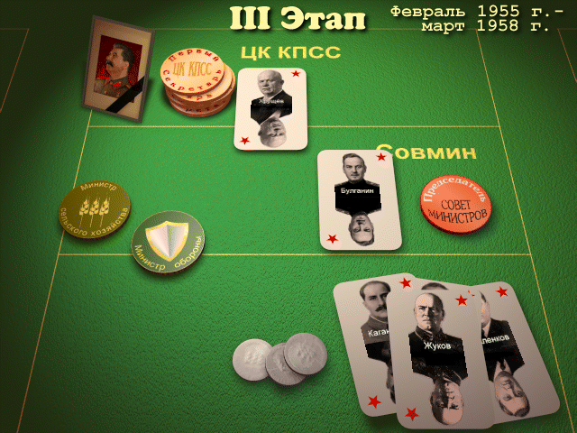

Slide 16
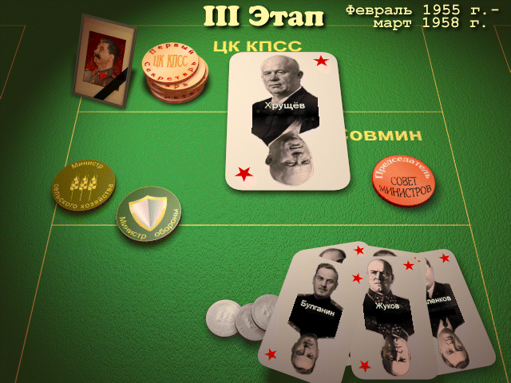

Slide 17
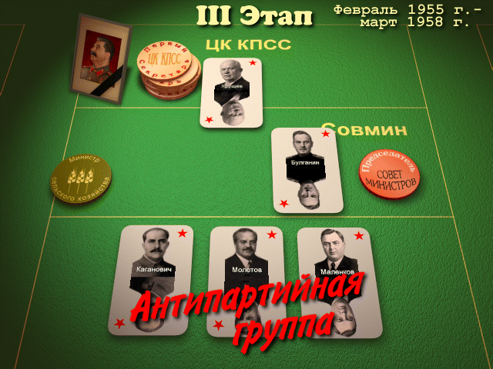

Slide 18
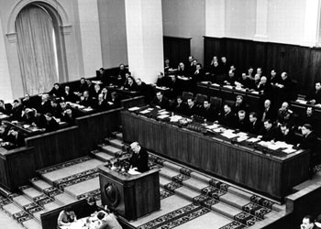
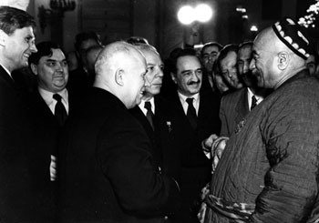
XX съезд КПСС (14 - 25 февраля 1956 г.)
Съезд состоялся 14—25 февраля 1956 года в Москве.
Присутствовало 1349 делегатов с решающим голосом и 81 делегат с совещательным голосом, представлявших 6 795 896 членов партии и 419 609 кандидатов в члены партии.
На съезде присутствовали делегации коммунистических и рабочих партий 55 зарубежных стран.
Повестка дня:
  Отчетный доклад ЦК КПСС. Докладчик — Н. С. Хрущёв.
  Отчётный доклад Центральной ревизионной комиссии КПСС. Докладчик — П. Г. Москатов.
  Директивы по 6-му пятилетнему плану развития народного хозяйства СССР на 1956—1960 годы. Докладчик Н. А. Булганин.
  Выборы центральных органов партии. Докладчик — Н. С. Хрущёв.

Slide 19
Главные события, сделавшие съезд знаменитым, произошли в последний день работы, 25 февраля, на закрытом утреннем заседании.
Как вспоминал один из очевидцев доклада А. Н. Яковлев, «в зале стояла глубокая тишина. Не слышно было ни скрипа кресел, ни кашля, ни шепота. Никто не смотрел друг на друга — то ли от неожиданности случившегося, то ли от смятения и страха.
Шок был невообразимо глубоким».
В этот день Н. С. Хрущёв выступил с закрытым докладом «О культе личности и его последствиях», который был посвящён осуждению культа личности И. В. Сталина. В нем была озвучена новая точка зрения на недавнее прошлое страны, с перечислением многочисленных фактов преступлений второй половины 1930-х — начала 1950-х, вина за которые возлагалась на Сталина. В докладе была также поднята проблема реабилитации партийных и военных деятелей, репрессированных при Сталине.

Slide 20
Хрущевская «оттепель»
Характеризуется двойственностью политики.
Позитивные преобразования
Негативные преобразования
реформировалась судебная система
реабилитация коснулась не всех невинно осужденных.
вводилось новое уголовное законодательство
1 декабря 1962 г. Хрущев устроил разнос художникам-абстракционистам, приказав уничтожить их выставку бульдозерами.
была признана презумпция невиновности
В литературе и искусстве появились имена молодых авторов
В 1958 г. был подвергнут травле талантливый советский писатель Б.Л. Пастернак за роман «Доктор Живаго», удостоенный Нобелевской премии в области литературы.
Стали выходить новые журналы («Юность», «Наш современник», «Москва», «Нева», «Иностранная литература»)
Н.С. Хрущев и его окружение по-прежнему вмешивались в творчество работников искусства, навязывая им свое некомпетентное и категоричное мнение.
растет число снятых фильмов, в кинематограф приходят молодые, талантливые актеры, появляется интеллектуальное кино
Сохранялась политическая монополия партии.

Slide 21
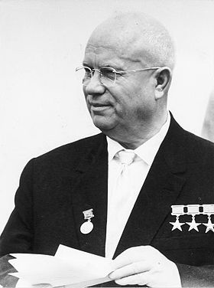
Административно-хозяйственные реформы
1957 г
создано
105
совнархозов
взамен упраздненным (141) министерствам.
1965 г
вновь образованы отраслевые министерства, ликвидированные семью годами раньше.
Никита Сергеевич Хрущёв
1-й Первый секретарь ЦК КПСС
4-й Председатель СМ СССР

Slide 22
Совет Министров СССР
Госплан СССР
Комитеты при СМ СССР
Министерства
Территориальные СНХ
Н. К. Байбаков
Председатель Госплана СССР
Реформа управления 1957 г. не вносила качественных изменений в экономические условия хозяйствования, планирования и управления. Она сводилась к формальной, организационно-структурной перестройке аппарата государственного управления.

Slide 23
XXI съезд КПСС (27 января - 5 февраля 1959 г.)
Рассмотрен и утвержден семилетний план развития народного хозяйства СССР
Съезд констатировал, что социализм в СССР одержал полную и окончательную победу
Выводом из этого тезиса стало утверждение, что Советский Союз вступил в период развернутого строительства коммунизма.
XXII съезд КПСС (17 октября – 31 октября 1961 г.)
XXII съезд Коммунистической партии Советского Союза принял:
Устав КПСС, который, в частности, содержал Моральный кодекс строителя коммунизма
Программу КПСС, в которой, в частности, утверждалось, что к 1980 году Советский народ будет жить при коммунизме.

Slide 24


14 октября состоялся пленум ЦК КПСС, на котором Хрущев был освобожден от обязанностей Первого секретаря ЦК КПСС, члена Президиума ЦК партии, Председателя Совета Министров СССР «в связи с преклонным возрастом и ухудшением состояния здоровья».
На октябрьском (1964 г.) пленуме ЦК было признано нецелесообразным дальнейшее совмещение обязанностей лидера партии и руководителя правительства. Первым секретарем ЦК КПСС стал Л.И. Брежнев, а Председателем Совета Министров СССР - А.Н. Косыгин.

Slide 25
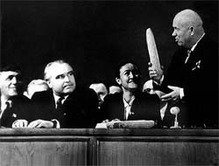
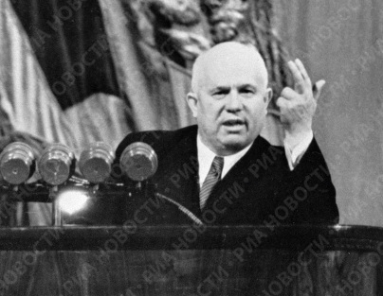
Проводимый Н.С. Хрущевым курс, его стиль и методы руководства вызывали растущее недовольство партийно-государственного аппарата, а также хозяйственных руководителей, директорского корпуса. Даже незначительное ограничение власти бюрократии вызвало ее возмущение. Из-за бездумных и многочисленных реорганизаций и сокращений силовых ведомств оппозиционно настроены
к Хрущеву были кадровые офицеры и генералитет, а также многие авторитетные работники органов государственной безопасности. Непродуманность и волюнтаризм многих решений Хрущева вызывали недоумение и разочарование в обществе, что неизбежно вело к сужению социальной базы его курса.
Авторитет Хрущева особенно упал после событий в Новочеркасске (июнь 1962 г.).

Slide 26
